Slide 1

Час 1
Час 4

Slide 2
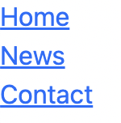
Бар за навигација
Барот се користи за навигација кон различните страни коишто ги содржи апликацијата
Барот содржи и индикатор за каде моментално се наоѓа корисникот
Пример за бар за навигација креиран со HTML:

Slide 3
Koд за креирање на бар во HTML и CSS
CSS:
ul {
list-style-type: none;
}
HTML:
<ul>
<li><a href="home.html">Home</a></li>
<li><a href="news.html">News</a></li>
<li><a href="contact.html">Contact</a></li>
</ul>

Slide 4
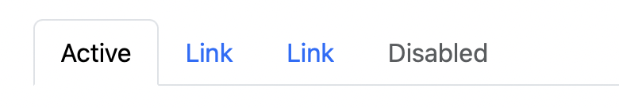
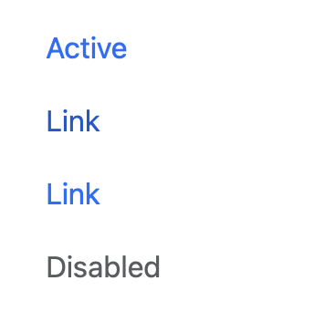
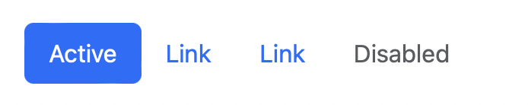

Барови во Bootstrap
Bootstrap баровите за навигација содржат предефинирани дизајни и ни овозможуваат лесна имплементација

Slide 5
Koд за креирање на бар со Bootstrap
<ul class="nav">
<li class="nav-item">
<a class="nav-link" href="home.html">Home</a>
</li>
<li class="nav-item">
<a class="nav-link" href="news.html">News</a>
</li>
<li class="nav-item">
<a class="nav-link" href="contact.html">Contact</a>
</li>
</ul>
За креирање на бар во Bootstrap ја користиме класата “nav”
За креирање на линкови ја користиме класата “nav-item”

Slide 6
Задача 1
Да се искреира апликација со 3 страни:
Home page
Log in
Dashboard
Со помош на Bootstrap баровите за навигација, да се овозможи навигација кон креираните страни

Slide 7


Позиционирање на баровите
Со користење на различни класи можеме да ги позиционираме баровите за навигација
<ul class="nav justify-content-center">...</ul>
<ul class="nav justify-content-end">...</ul>

Slide 8
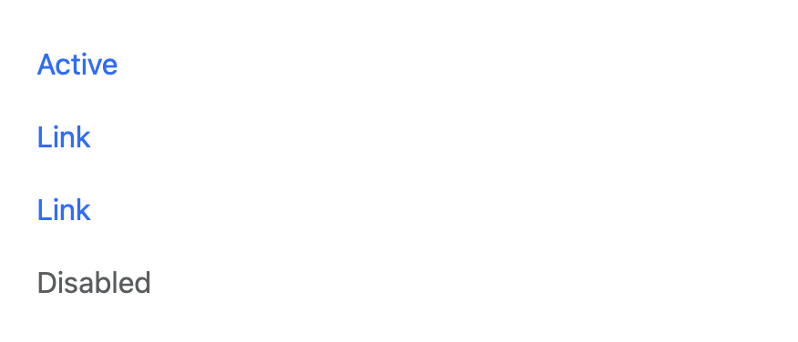
Вертикални барови за навигација
За креирање на вертикални барови за навигација ја додаваме класата “flex-column”
<ul class="nav flex-column">...</ul>

Slide 9
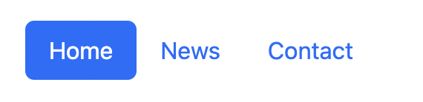
Aктивен линк
За означување на моменталната страна каде што се наоѓа корисникот ја користиме класата “active”
<ul class="nav nav-pills">
<li class="nav-item">
<a class="nav-link active" href="home.html">Home</a>
</li>
<li class="nav-item">
<a class="nav-link" href="news.html">News</a>
</li>
<li class="nav-item">
<a class="nav-link" href="contact.html">Contact</a>
</li>
</ul>

Slide 10
Домашна работа
Со помош на Bootstrap барот за навигација, да се промени претходната задача 1 така што:
барот да биде позициониран вертикално од левата страна на апликацијата, и
да ја обележи моменталната селектирана страна каде што е корисникот

Slide 11

Ви благодарам за вниманието!
Се гледаме на следен час :)

